Slide 1
AA
Deze les verschijnt vandaag niet

Slide 2

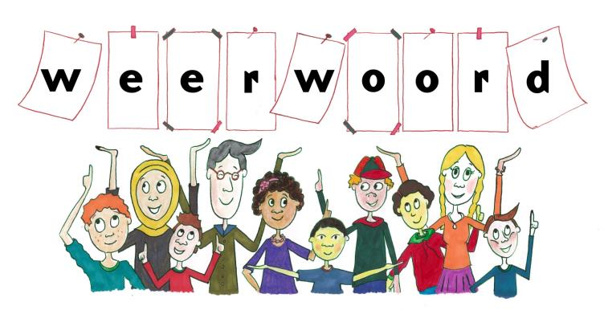
Gerarda Das
Marjan ter Harmsel
Mandy Routledge
Francis Vrielink

